Slide 1
ONDES – GT Discriminations Séance 4 : actions à destination des personnels Le réseau des sentinelles égalité de l’Université Gustave Eiffel
9 juin 2023
Mission égalité

Slide 2
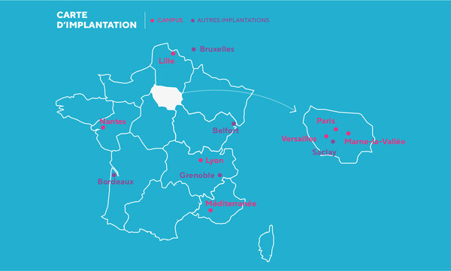
L’Université Gustave Eiffel
7 campus répartis sur le territoire national
17 000 étudiantes et étudiants (la très grande majorité sur le campus de Marne-la-Vallée)
2 300 personnels
16 composantes de formation
23 composantes de recherche

Slide 3
La mission égalité de l’Université Gustave Eiffel
Une vice-présidente égalité, Caroline Trotot.
Un vice-président égalité adjoint, Olivier Brossard.
Un chargé de mission délégué aux questions de discriminations, Yannick L’Horty.
Deux agentes à temps plein :
Maëva Ballon, cheffe de projets mission égalité
Louise Bourgoin, chargée de projets discriminations et égalité dans le supérieur
Quatre référentes égalité dans les écoles de l’Université (EAV&T, EIVP, ESIEE Paris, ENSG).
Un réseau de 71 sentinelles égalité (au 6 juin 2023).
Un site internet dédié : www.mission-egalite.univ-gustave-eiffel.fr
Un téléphone : 01.60.95.70.13
Une adresse courriel : mission.egalite@univ-eiffel.fr
Un bureau affiché : Cité Descartes, bâtiment Bois de l’Étang, aile A, 2è étage, bureau A209

Slide 4
Les rôles de la mission égalité
Agir en faveur de l’égalité entre les femmes, les hommes et toutes les personnes qui ne s’identifient pas à un genre en particulier
Promouvoir une communication non sexiste
Soutenir et valoriser l’offre de formation et des recherches en rapport avec l’égalité
Lutter contre les violences sexistes, discriminatoires et sexuelles

Slide 5
Le réseau des sentinelles égalité
Etymologie : le mot « sentinelle » vient de l’italien sentire – entendre. Mot épicène. La sentinelle est une personne qui écoute et prévient.
Inspiré du dispositif existant au sein de l’Ecole d’architecture de la ville et des territoires Paris-Est, un des établissements-composantes de l’Université.
Création en janvier 2021 par le biais d’un appel à candidature volontaire auprès de l’ensemble des personnels des composantes et services de l’Université.
Mesure du plan en faveur de l’égalité : « Déployer le dispositif […] « sentinelles » permettant notamment de bien faire connaître le dispositif de signalement (…) ».
Au 6 juin 2023, le réseau des sentinelles compte 71 personnels :
83 % de femmes (59F; 12 H).
Au moins une sentinelle par campus. De nombreuses sentinelles chez les représentant·es des personnels dans les instances de l’Université.
Toutes les composantes de formation, sauf une, et tous les départements de recherche ont nommé au moins une sentinelle égalité.
Sur les 20 sentinelles égalité des composantes de formation, 8 sont des enseignant·es ou enseignant·es-chercheur·ses.
Marge de progression dans les services administratifs.

Slide 6
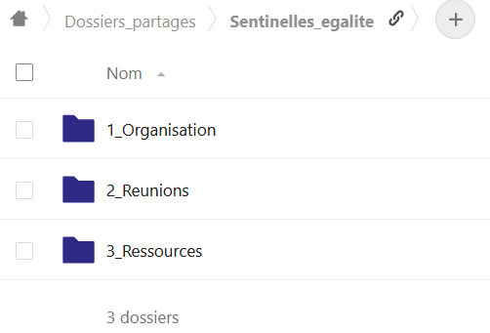
Le réseau des sentinelles égalité (suite)
Obligation affichée dès l’entrée dans le réseau de suivre au moins une formation d’une journée relative à l'appréhension des violences sexistes et sexuelles et une sensibilisation d’une demi-journée à l’égalité professionnelle et à la déconstruction des stéréotypes de genre.
6 réunions de travail depuis la création du réseau (2 à 3 réunions par an) :
5 en ligne et 1 hors ligne.
Participation : environ 30 sentinelles égalité par réunion.
Un dossier de travail et de ressources partagé.
Des actions en cours pour améliorer la visibilité et le fonctionnement du réseau
Création d’un kit d’accueil et réflexion autour d’une lettre de mission.
Affichage des coordonnées des sentinelles égalité.
Réflexion autour des conditions d’entrée et de présence.

Slide 7
Les rôles des sentinelles égalité
« Les sentinelles égalité sont des personnes identifiées dans les composantes et les services qui travaillent avec la mission égalité et le réseau des sentinelles de l’Université Gustave Eiffel pour œuvrer au déploiement d’une culture de l’égalité dans l’établissement. On peut s’adresser à elles pour toute question ou problème. » (extrait de la note du 16 janvier 2021 relative à la mise en place du réseau)
Informations et relais de proximité de la mission égalité auprès des collectifs de travail et du public étudiant
Diffusion des outils de communication, de prévention et de sensibilisation de la mission égalité.
Aide à la construction d’actions en faveur de l’égalité et de la lutte contre les violences sexistes et sexuelles et les discriminations au plus près des attentes des personnels et du public étudiant.
Première écoute et orientation de proximité des victimes ou témoins de violences sexistes et sexuelles ou de discriminations.

Slide 8
Les activités internes au réseau
La formation : des personnels mieux outillés
Entre 2019 et 2022 :
Près de 2 sentinelles sur 3 ont suivi une formation d’une journée à la prévention des violences sexistes et sexuelles (soit 45 sentinelles formées).
22 sentinelles ont suivi une formation d’une journée à l’écoute et l’accueil de la parole des victimes et des témoins de violences sexistes ou sexuelles.
1 sentinelle sur 4 a suivi une formation d’une demi-journée à l’égalité professionnelle.
De nouvelles formations en construction (Défenseure des droits, Balance ton stage, Cyberviolences, égalité f-h dans les pratiques pédagogiques, etc.).
A titre de comparaison, entre 2019 et 2022 :
13 % des personnels ont participé à au moins une des 46 sessions de formation ou sensibilisation à la prévention des violences sexistes et sexuelles ou à l’égalité professionnelle.
18 % des agentes et 9 % des agents de l’université ont participé à au moins une formation ou sensibilisation à la prévention des violences sexistes et sexuelles ou à l’égalité professionnelle.
Près de la moitié des membres de la gouvernance et des encadrant·es DGS a suivi une formation d’au moins une demi-journée à la prévention des violences sexistes et sexuelles.

Slide 9
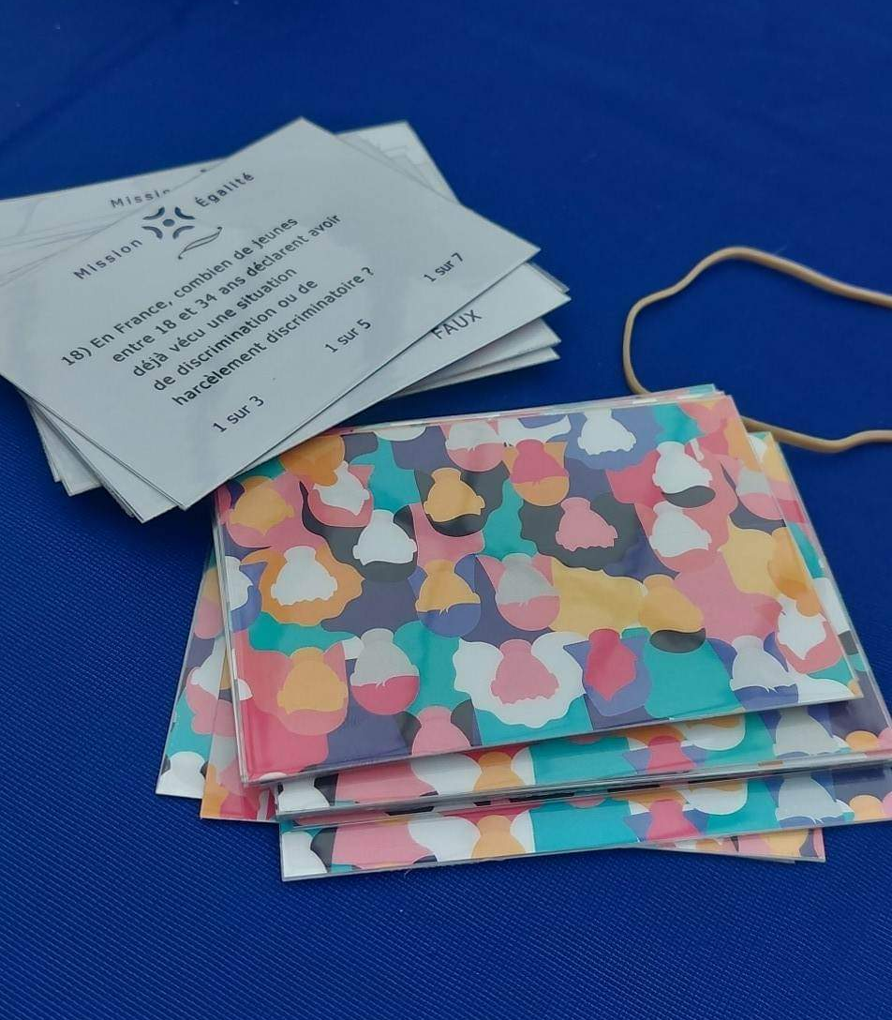
Les activités à destination des personnels et des étudiant·es
La communication et la diffusion d’outils de prévention
8 lettres d’informations depuis 2021, courriels, actualités intranet, affiches, flyers et guide du langage égalitaire réalisés et diffusés via le réseau.
Création adaptée pour leur collectif du guide du langage égalitaire par certaines sentinelles.
Co-création et diffusion d’un flyer pour chaque campus et d’un jeu pour l’égalité.
Utilisation du jeu pour l’égalité sur les stands tenus par les sentinelles égalité.
Création d’une vidéo de sensibilisation aux violences et de présentation du dispositif de signalement interne.
Diffusion sur les écrans de l’établissement par le biais des sentinelles égalité.

Slide 10
Les activités à destination des personnels et des étudiant·es (suite)
Des relais et des leviers de proximité dans la construction et la réalisation des actions de sensibilisation
Intervention dans 45 réunions de pré-rentrée étudiante en 2021 et 75 en 2022 avec les sentinelles égalité.
Près de 6 000 étudiant·es, toutes années et filières confondues, touché·es chaque année.
Organisation d’ateliers de sensibilisation aux violences sexistes et sexuelles grâce aux sentinelles égalité.
Entre 2022 et 2023, 7 ateliers avec l’association Balance ton stage pour des étudiant·es amené·es à réaliser un stage.
Stands animés par les sentinelles égalité à l’occasion de l’éco-festival de l’Université.
Participation active aux deux sessions du Mois de l’égalité.
Présentation de l’étude sur les écarts de rémunération entre les femmes et les hommes à l’Université Gustave Eiffel sur le campus de Nantes le 11 avril 2023.

Slide 11
Les activités à destination des personnels et des étudiant·es (fin)
Des témoins actifs dans la première prise en charge des victimes de violences sexistes et sexuelles ou de discriminations
73 signalements entre 2020 et 2022.
Une augmentation de plus de 100 % entre 2021 et 2022.
Entre 2021 et 2022, plus de la moitié des signalements ont été réalisés par les témoins (directs ou indirects) des situations de violence. Il s’agit dans tous les cas de membres du personnel de l’université, dont beaucoup de sentinelles égalité.
En parallèle, une meilleure connaissance du dispositif de signalement par les étudiant·es et les personnels.
Champ : ensemble du personnel et des étudiant·es de l’Université Gustave Eiffel
Source : dossiers de signalement, Mission égalité, Université Gustave Eiffel

Slide 12
Quel bilan d’étape ?
Un réseau de proximité essentiel au portage et à la diffusion des mesures en faveur de l’égalité.
Interrogation sur le mode de désignation des sentinelles égalité, leur nombre par composante ou service, la diversité des statuts ou encore les conditions requises pour rester dans le réseau.
Crainte de voir des personnes prendre des positions d’autorité mal venues.
Interrogation sur la création d’un réseau similaire pour les étudiant·es, peut-être sur le modèle ou conjointement avec le réseau existant des ambassadeurs et ambassadrices UniverSanté au sein de notre établissement.

Slide 13
Maëva Ballon
Cheffe de projets Mission égalité
maeva.ballon@univ-eiffel.fr
01.60.95.70.13
mission.egalite@univ-eiffel.fr
https://mission-egalite.univ-gustave-eiffel.fr/

